Slide 1
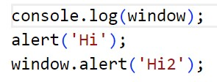
Global Variable
“window” और “document”, built-in global variable है| ये browser provide करता है|
“window” variable या function से हम current active browser tab को control कर सकते है|
“document” एक nested method है, जो की “window” method के अन्दर ही होता है| और
बाकी सब की तरह इसको भी without “window” के use कर सकते है|
“document” हर content जो page पे है , उसको control कर सकते है|

Slide 2
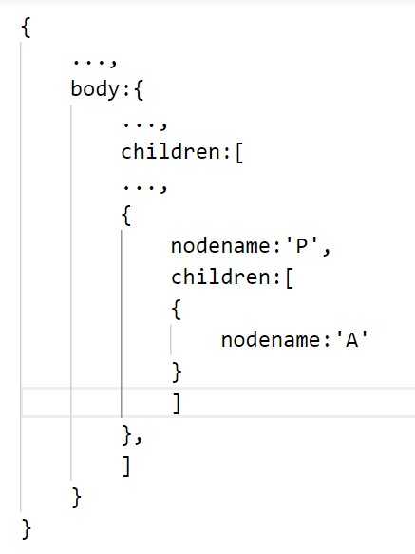
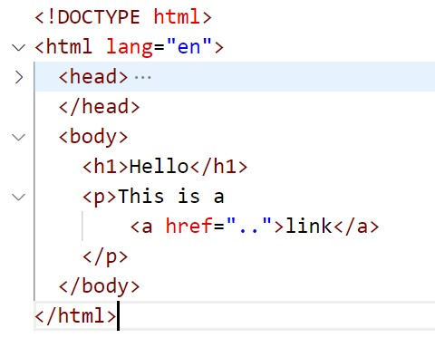
Document Object Model
(DOM)
ये data(HTML page) को दिखाने का तरीका होता है, जो हमको HTML page को parsed
करने के बाद मिलता है|
Parsed एक process है, जिससे HTML code DOM में convert हो जाता है| इसका ये
फायदा होता है की हम HTML code को javascript file में भी अपनी मर्ज़ी के अनुसार
बदल सकते है
ये DOM जो html
File के parsed होने
के बाद
ये html file
जो server
से browser
से आ रहा है
DOM, सभी html
Elements, object में
Convert जो जाता है,
जिससे javascript
File उसको समझ के
फेर बदल कर सकती
है

Slide 3
Changing HTML link using DOM
1. By Drilling Method
Defer का मतलब
Postpone होता है|
ये एक attribute है, जिससे हम
अपने script को बाद में run करवाने
के लिए use करते है| इससे हम
html के script Tag में लगाते है|
ये a तक का address है, जिससे हम DOM के through access कर सकते है|

Slide 4

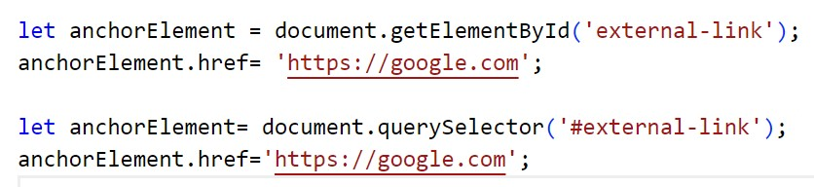
2. By Element ID or Query Selector Method
हमने anchor tag को एक
ID दे दिया है| जिसको
हम getElementByID से
Catch करेंगे|
getElementByID वो ID धुन्द सकता है| ये एक built-in method है|
querySelector भी ऐसे ही काम करता है बस इसमें ID के आगे # लगाना पड़ता है,
जैसे CSS के लिए किया जाता है|
और अगर without # use किये किसी html tag का use करेंगे तो, ये पहला html tag उस code का return करेगा|

Slide 5
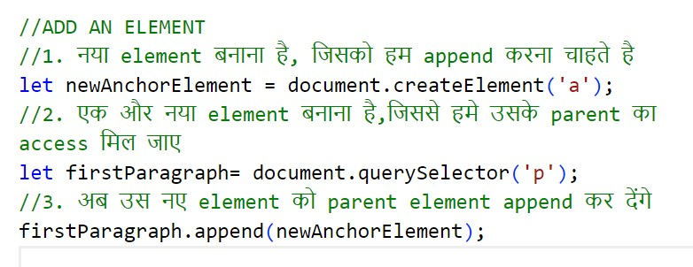
Inserting New Element by DOM

Slide 6
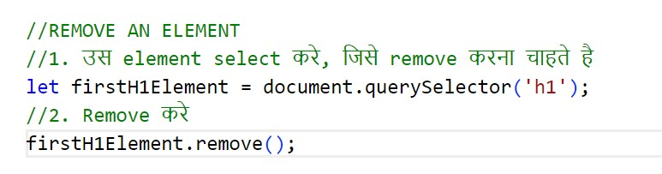
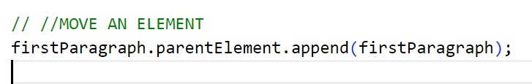
Removing Element by DOM
Moving Element by DOM

Slide 7
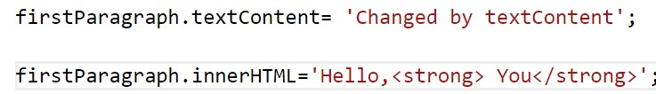
innerHTML vs textContent
textcontent केवल text ही store करता है लेकिन, innerHTML ये text तो रखता है,
साथ ही HTML element भी store रखता है|
इसका मतलब ये है की हम 2 तरीके से नया HTML element store करा सकते है
By New element addition
By innerHTML

Slide 8
Events
Events जैसे की
User किसी HTML element(buttons) पे click करता है|
User textarea पे लिखता है तब
या page scroll करता है तब
ये सब events है जिससे हम catch करके उसको अपने अनुसार respond करा सकते है|
Callback Parameters:-
ऐसे function या method जिनको हम parameter की तरह use करते है,
दुसरे function या method में|
क्यंकि code जैसे ही parsed होगा ये function भी चल पड़ेगा,
लेकिन हम ये function तब चलाना चाहते है,
जब वो event occur हो ना की तुरत code चलने के बाद|

Slide 9
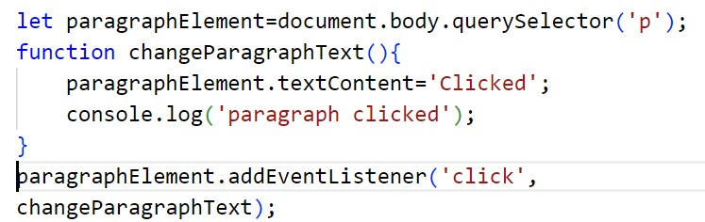
querySelector के argument में जब HTML tag pass करेंगे तब वो जो पहला tag पुरे
HTML code का जो होगा, वो return करेगा|
जैसा event हम
चाहते है
ये callback function है, इसमें parenthesis(brackets) नहीं होता है|
इसे हम point at a function भी बोलते है|

Slide 10
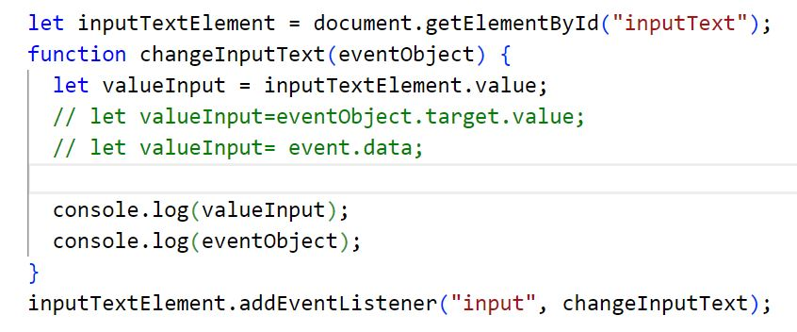
Browser automatic parameters for functions
ये parameters browser pass करता है,
इस हम as a object treat कर सकते है|
ये HTML से नहीं browser का object है|

Slide 11
Questions
1. क्या निचे दिया हुआ code सही है? अगर सही तो क्यं?
2. ‘Point at a function’ क्या और कहाँ लगता है?
3. addEventListner में function क्या और कैसा default parameter pass करता है?

Slide 12
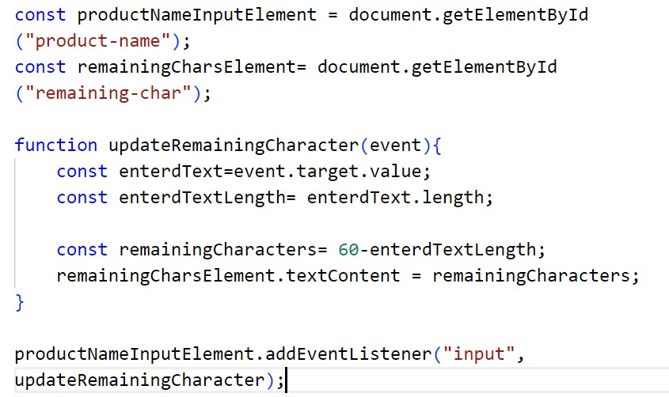
Constant
Const का ये फायदा होता है,
की जब जब code run होगा,
वो variable की तरह नया,
नहीं बनाएगा, जिससे space
Code लेता और, app की
Performance increase होती है|
यहाँ पे हम ने object को ही
Const किया है जिससे हम उसका
Value change कर पा रहे|

Slide 13
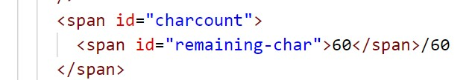
Changing CSS using style object
HTML
JavaScript
ये एक object है, इस से css style का कोई भी चीज़ बदल सकते है|

Slide 14
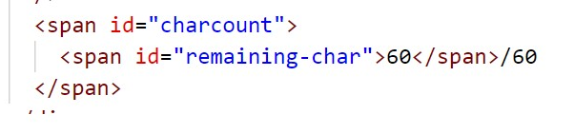
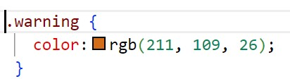
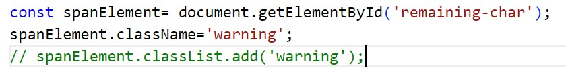
Adding Class in HTML and using in CSS by DOM
HTML
CSS
JavaScript
Classname एक object है जिससे हम class को HTML में add कर सकते है| लेकिन ये सही तब तक रहते है
जब तक जिस HTML element में इसको use कर रहे, उसमे पहले से ही class ना हो, नहीं तो वो HTML element
वाले Class को overwrite कर के javascript वाले class को ही दिखायेगा| इस से बचने के लिए हम classList
का use करते है|

